Slide 1


Concierto de Fin de Curso 2007-2008
Música
y
Poesía
I.E.S. “Felipe II”
1er Ciclo de E.S.O.

Slide 2
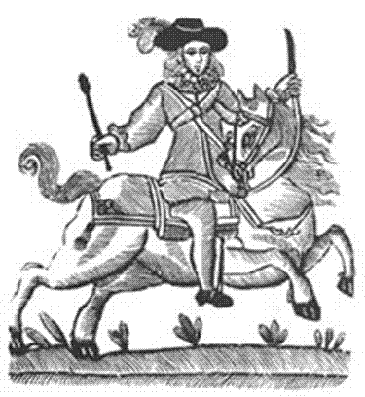
El conde Olinos
Romance tradicional

Slide 3

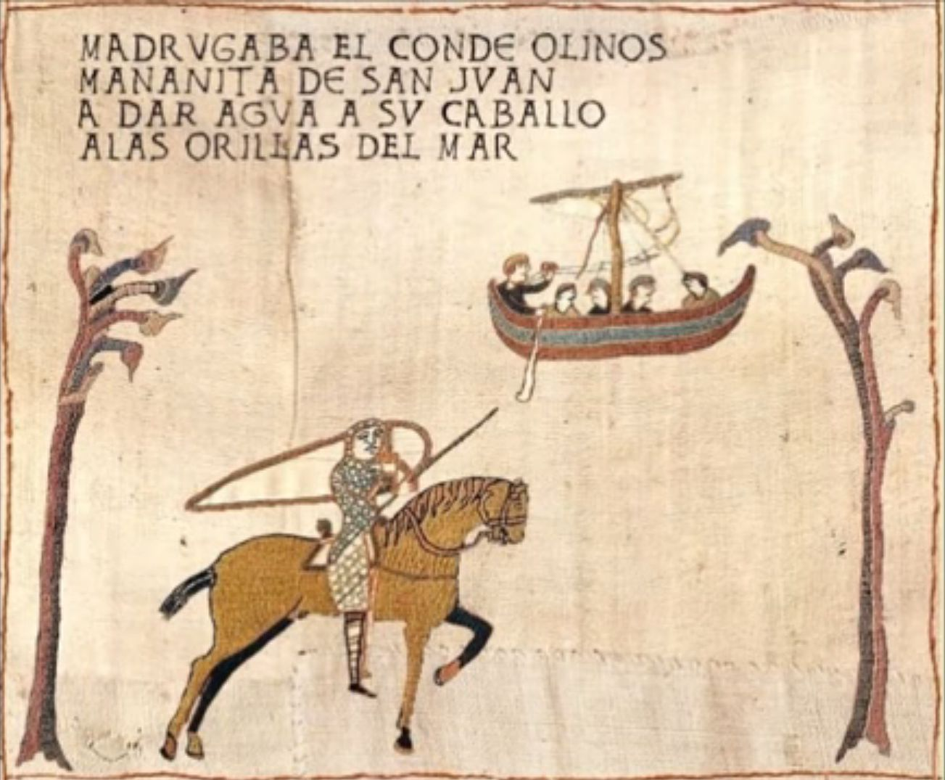

Slide 4




Slide 5
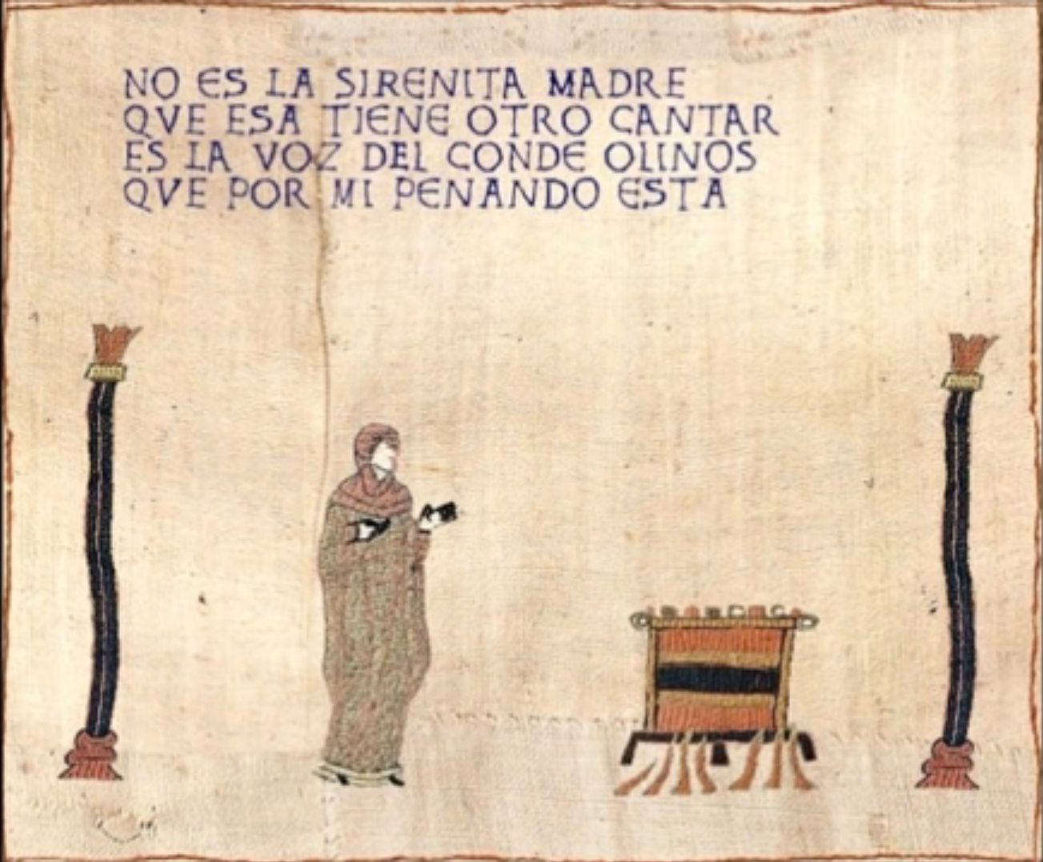


Slide 6
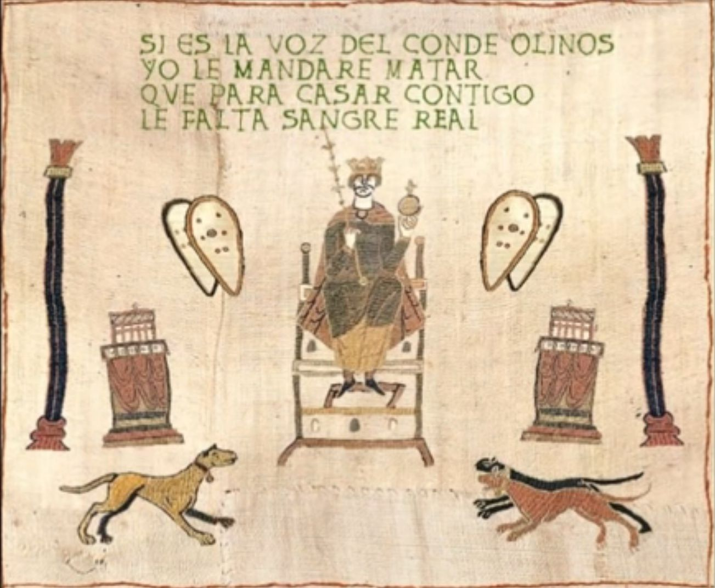
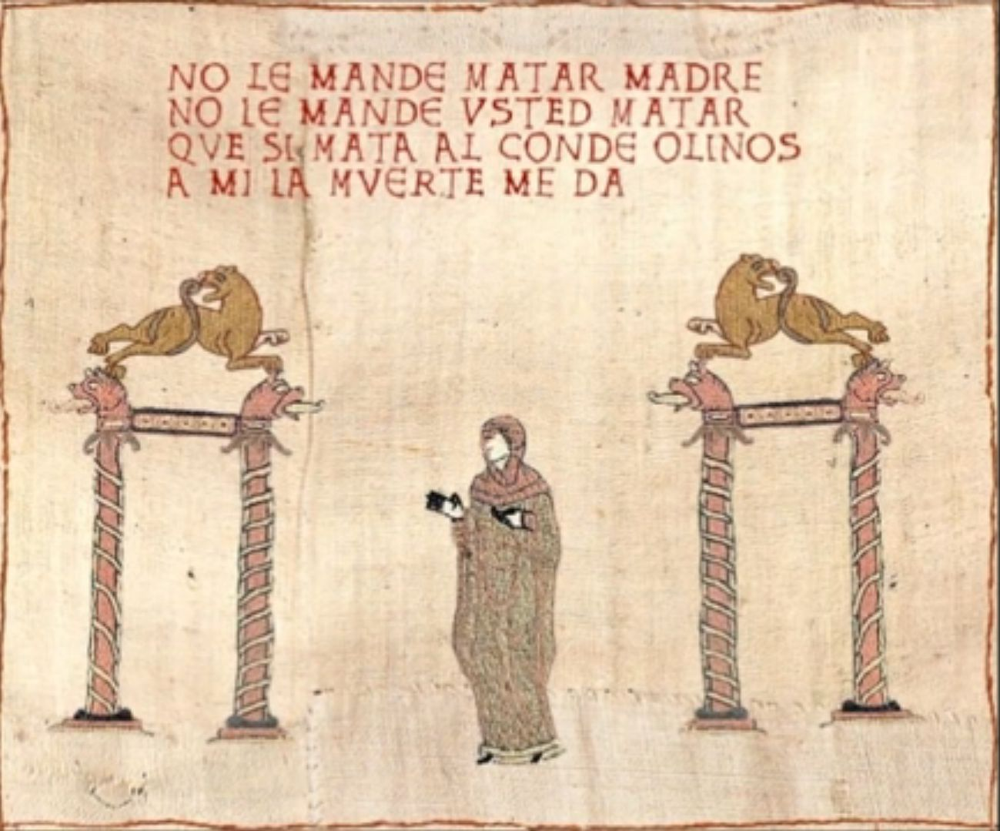

Slide 7
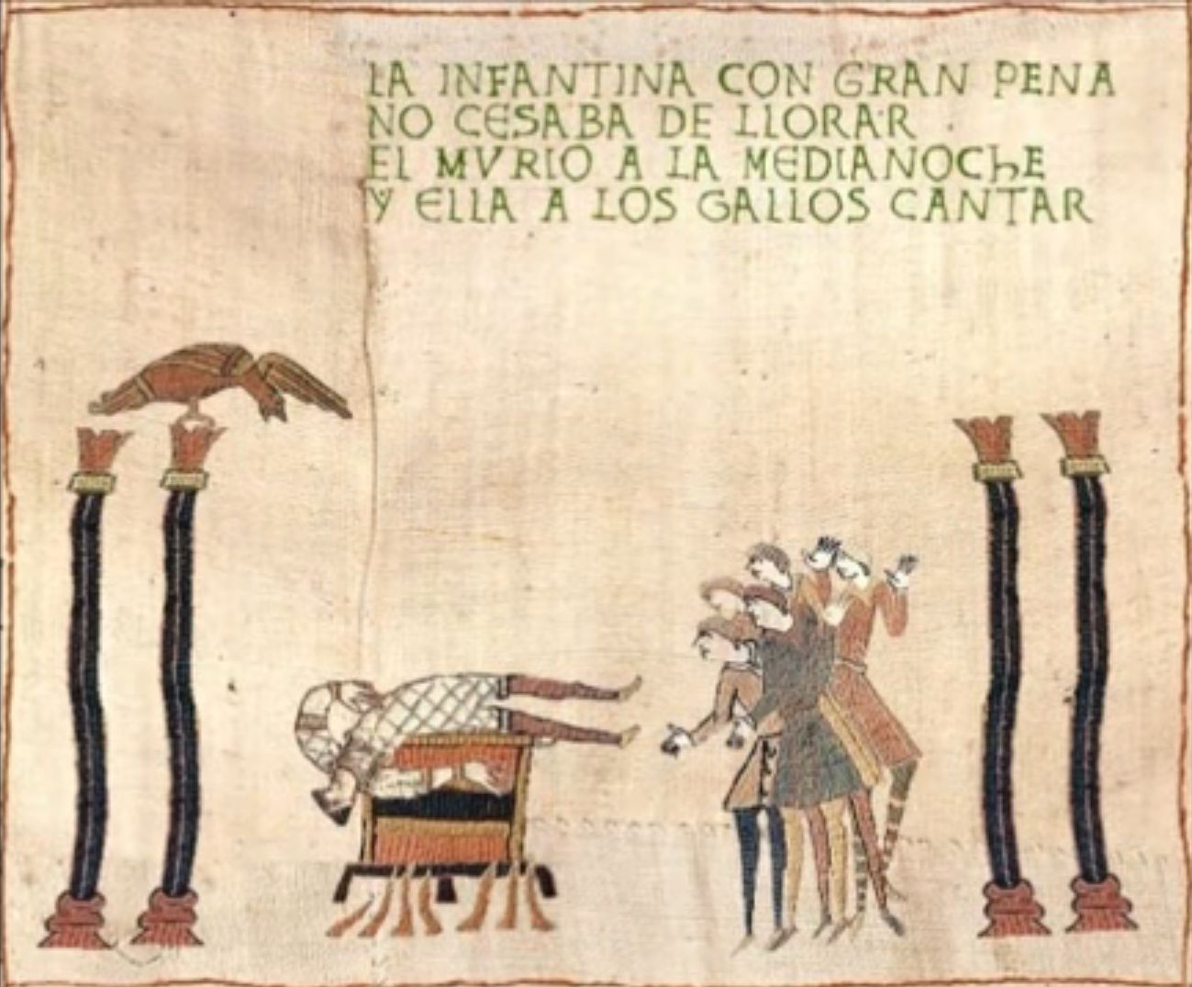
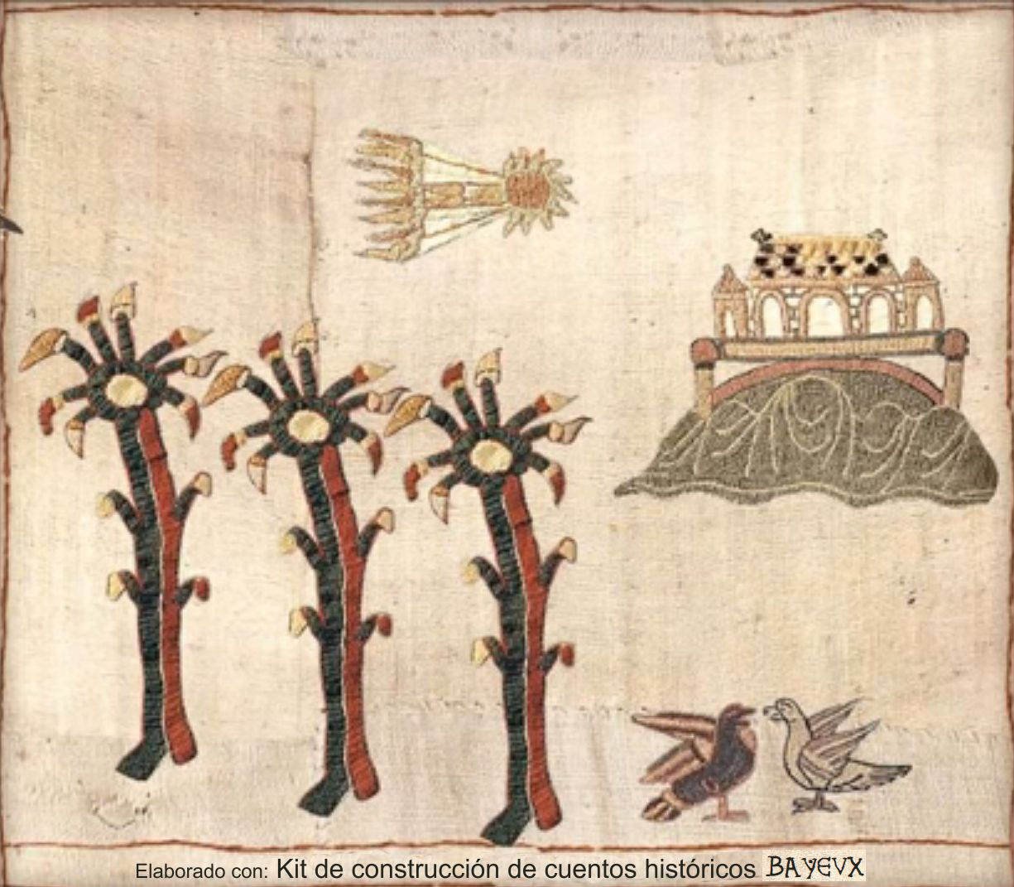
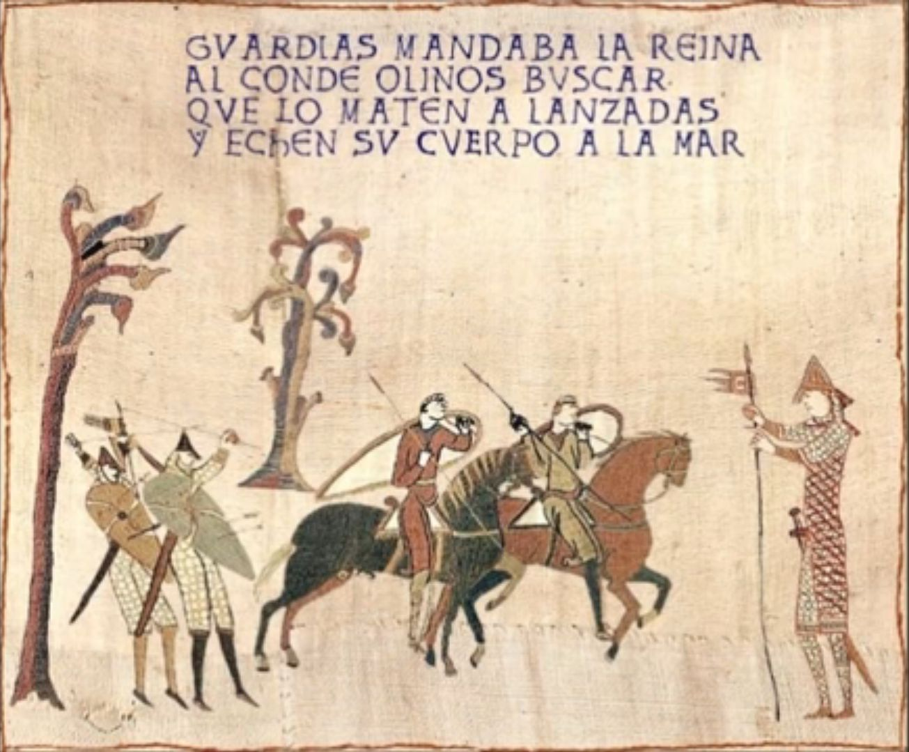

Slide 8
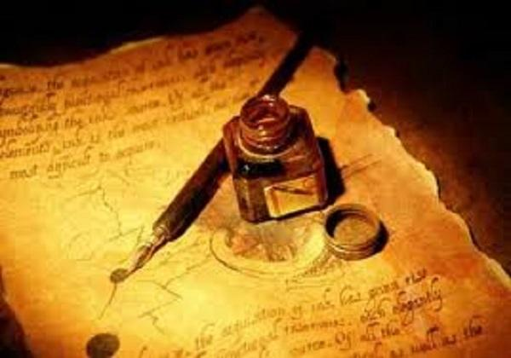

A mis soledades voy…
Lope de Vega

Slide 9
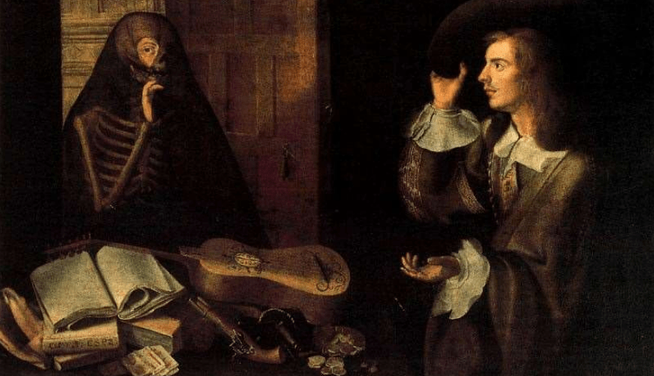
A mis soledades voy,
de mis soledades vengo,
porque para andar conmigo
me bastan mis pensamientos.
¡No sé qué tiene la aldea
donde vivo y donde muero,
que con venir de mí mismo
no puedo venir más lejos!
Ni estoy bien ni mal conmigo;
mas dice mi entendimiento
que un hombre que todo es alma
está cautivo en su cuerpo.

Slide 10
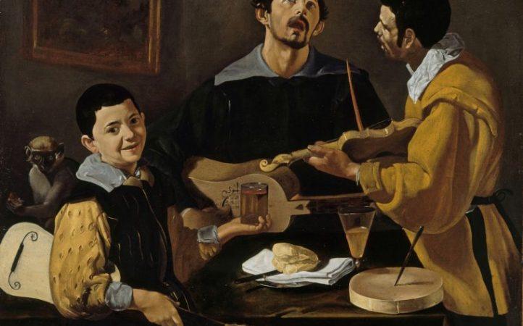
Entiendo lo que me basta,
y solamente no entiendo
cómo se sufre a sí mismo
un ignorante soberbio.
De cuantas cosas me cansan,
fácilmente me defiendo;
pero no puedo guardarme
de los peligros de un necio.
Sólo sé que no sé nada,
dijo un filósofo, haciendo
la cuenta con su humildad,
adonde lo más es menos.

Slide 11

Dijeron que antiguamente
se fue la verdad al cielo;
tal la pusieron los hombres
que desde entonces no ha vuelto.
No puede durar el mundo,
porque dicen, y lo creo,
que suena a vidrio quebrado
y que ha de romperse presto.
A mis soledades voy,
de mis soledades vengo,
porque para andar conmigo
me bastan mis pensamientos.

Slide 12
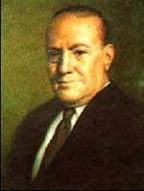
Andalucía
Manuel Machado

Slide 13
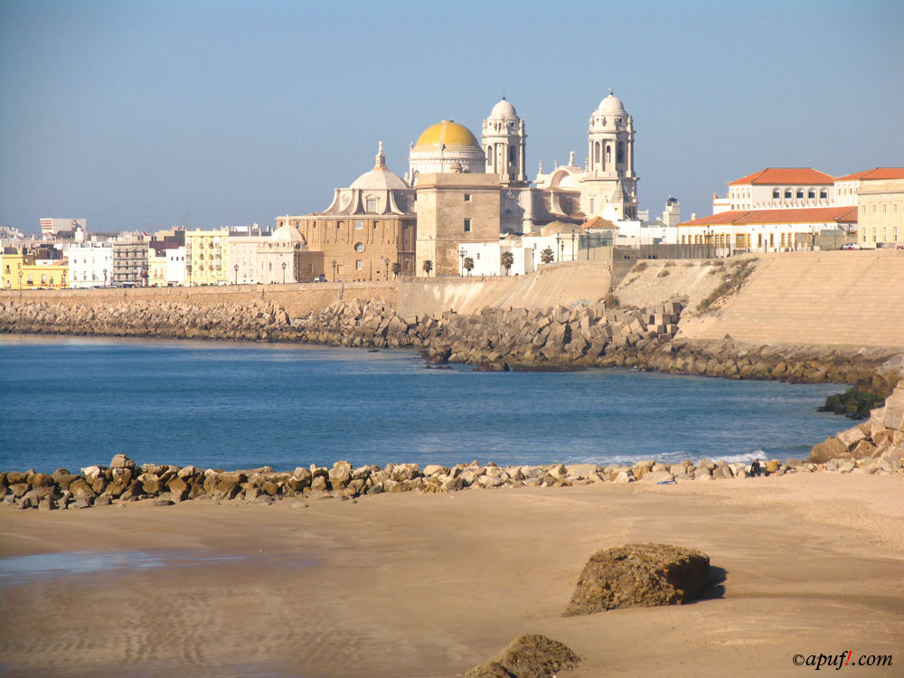
CÁDIZ

Slide 14
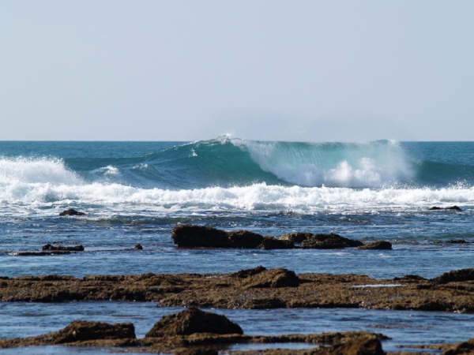
SALADA CLARIDAD

Slide 15
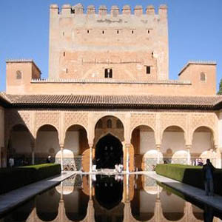
GRANADA

Slide 16
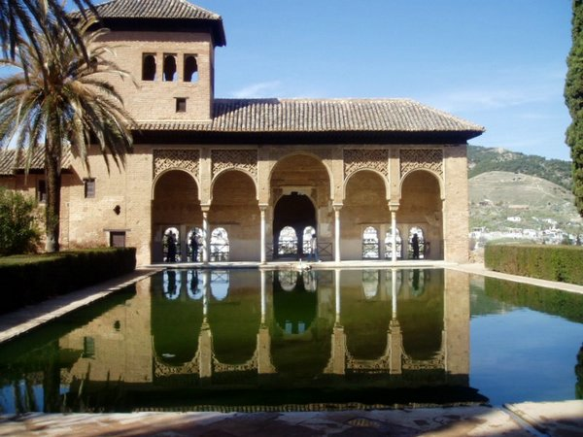
AGUA OCULTA QUE LLORA

Slide 17
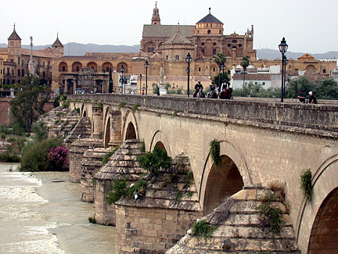
ROMANA Y MORA

Slide 18
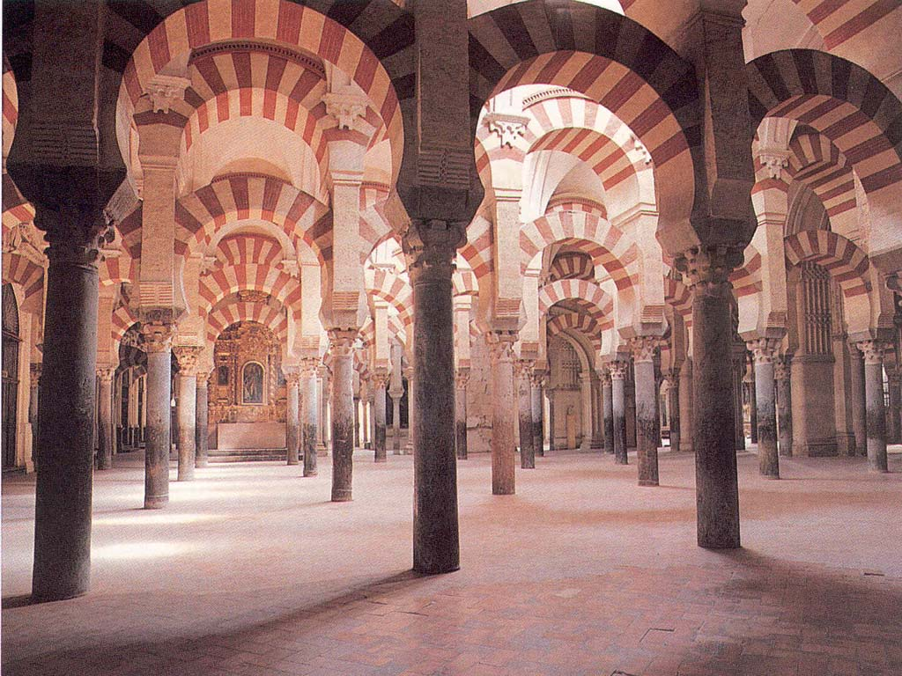
CÓRDOBA

Slide 19
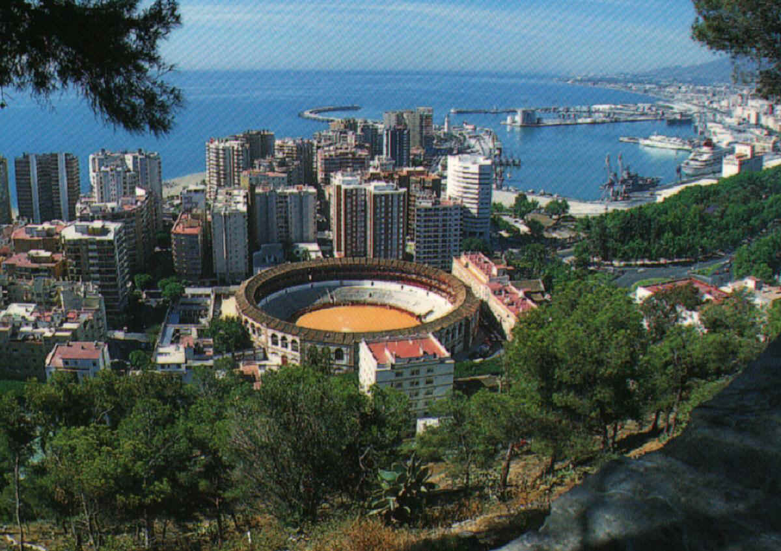
MÁLAGA

Slide 20

CANTAORA

Slide 21
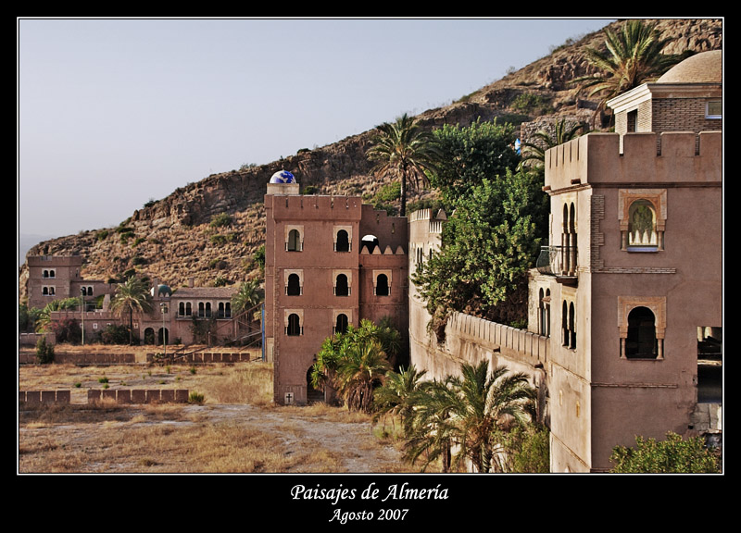
ALMERÍA

Slide 22
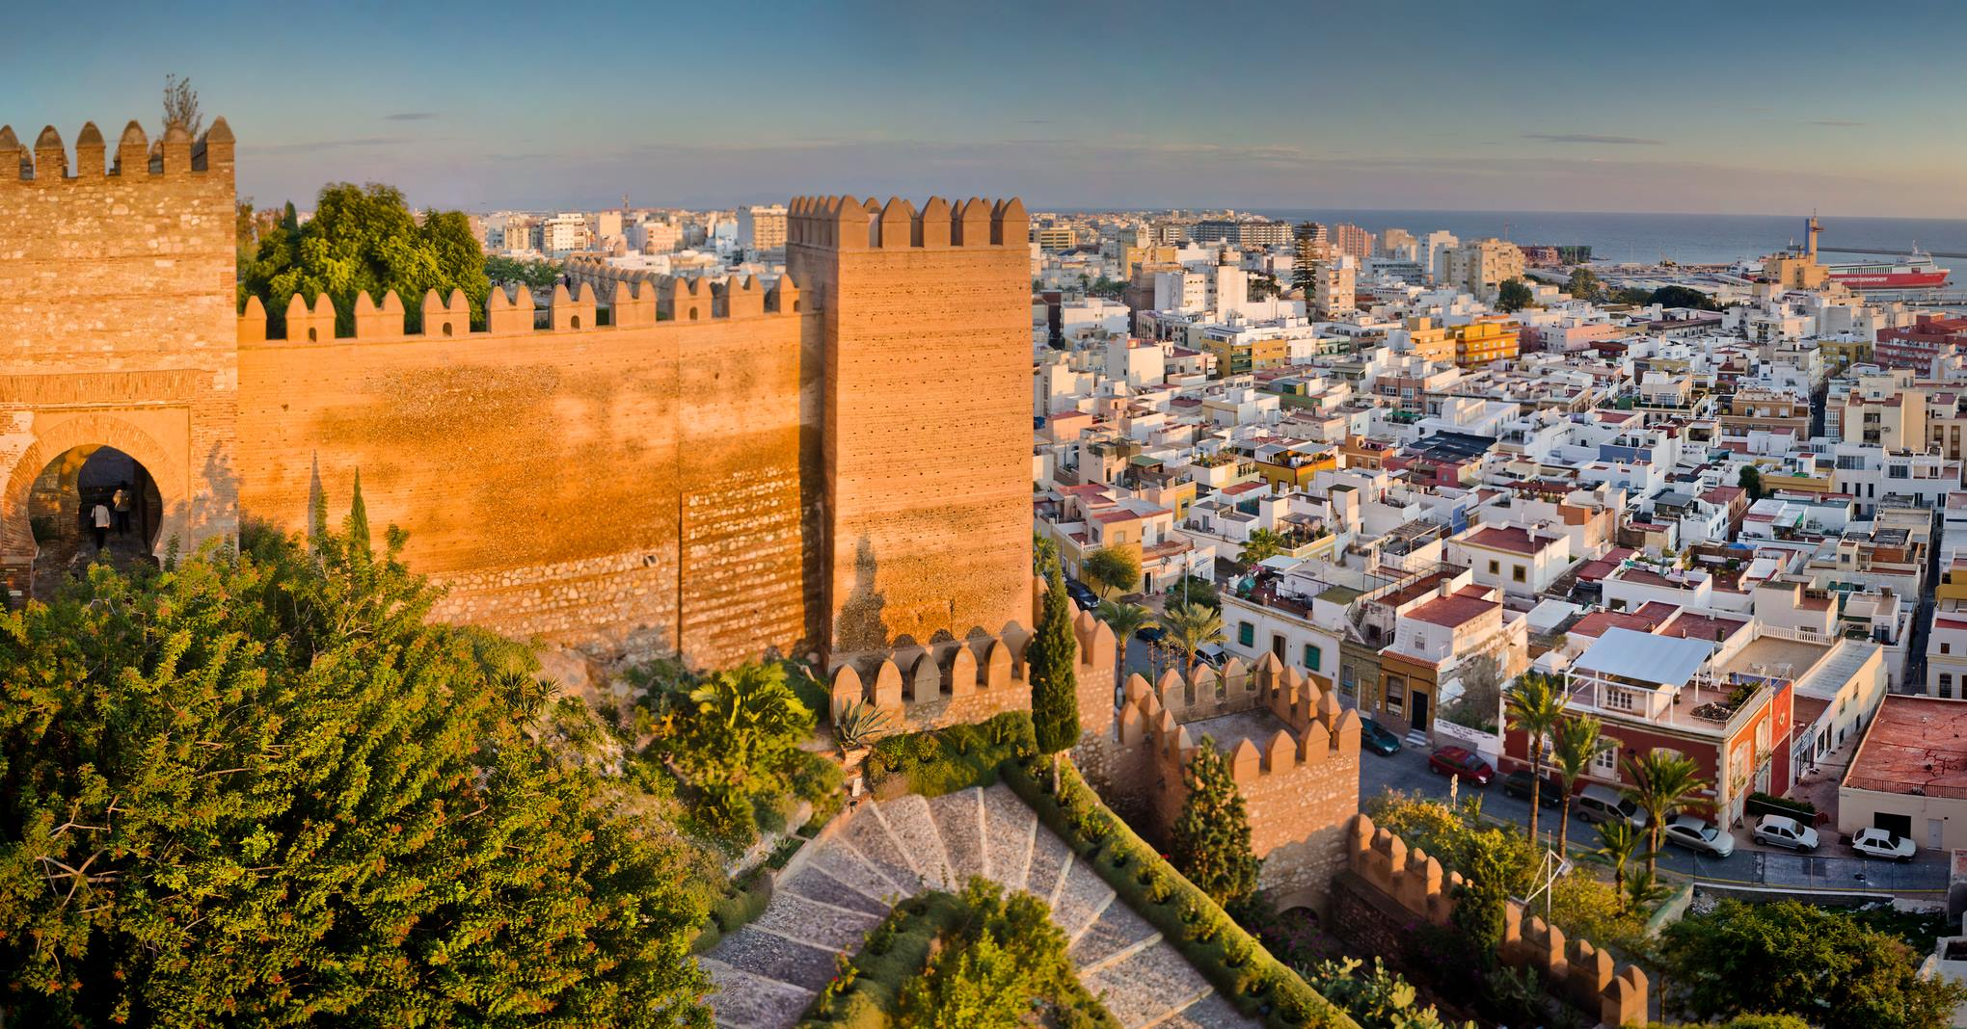
DORADA

Slide 23
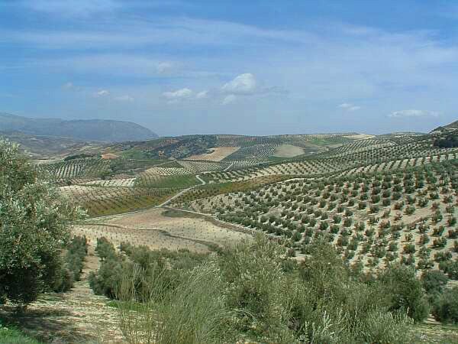
PLATEADO

Slide 24
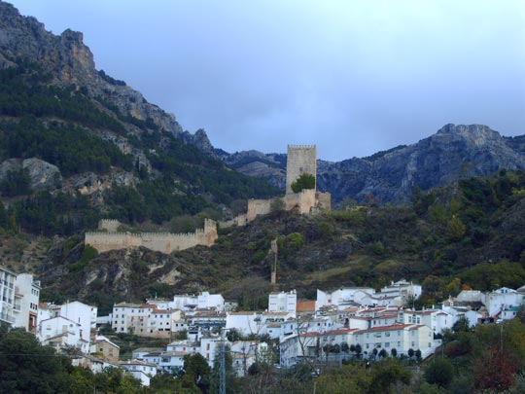
JAÉN

Slide 25
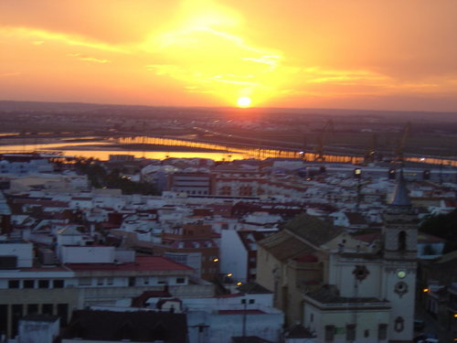
HUELVA, LA ORILLA

Slide 26
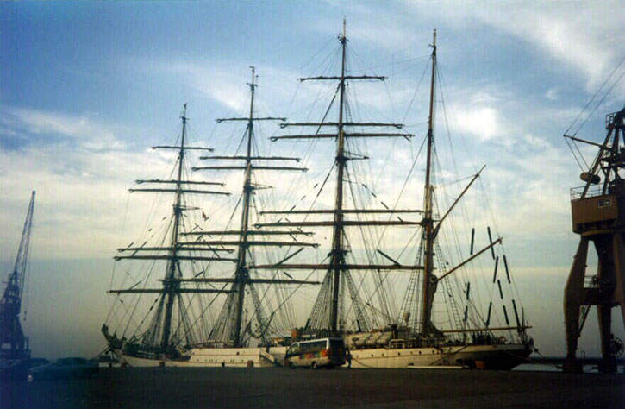
DE LAS TRES CARABELAS

Slide 27
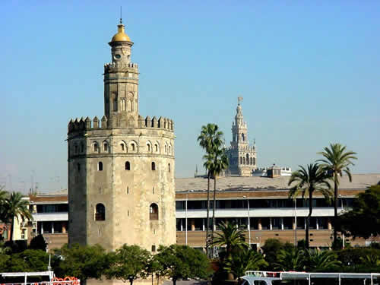
Y SEVILLA

Slide 28
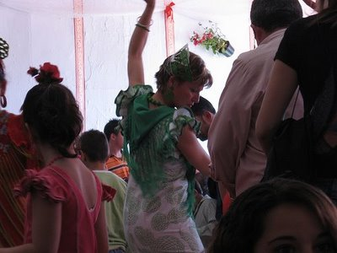

Slide 29
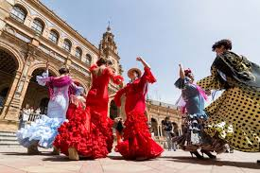
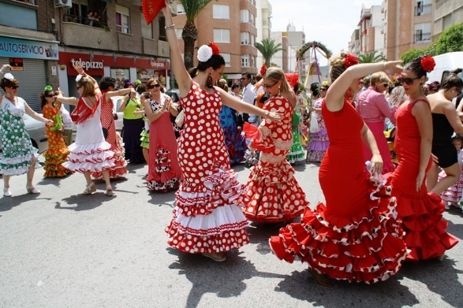
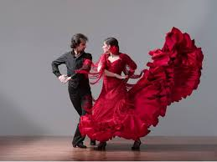
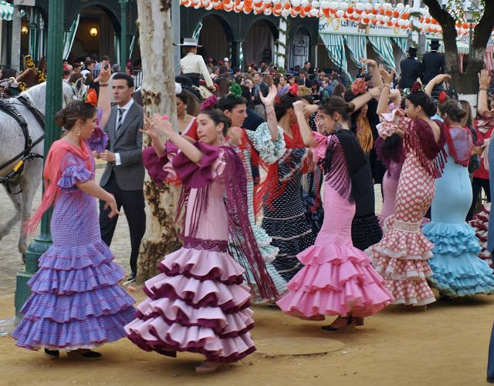
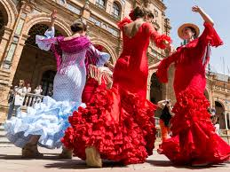

Slide 30
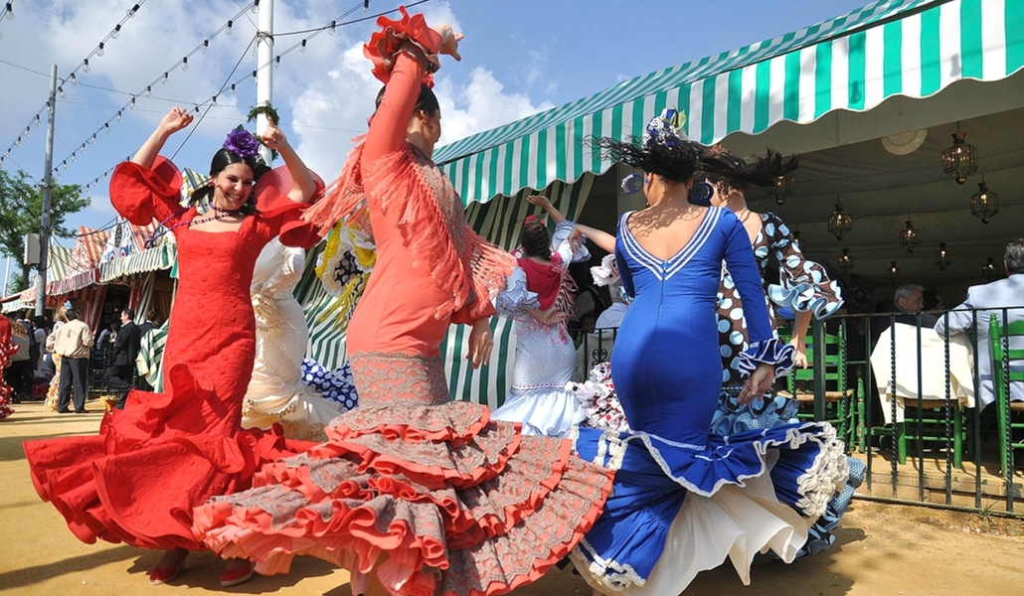
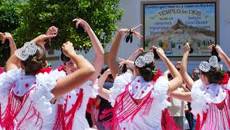
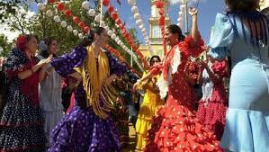
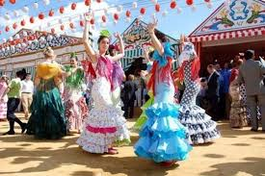

Slide 31
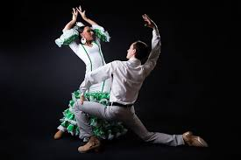

Slide 32
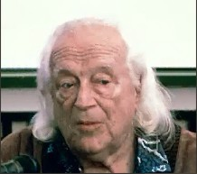
Balada para los poetas andaluces de hoy
Rafael Alberti

Slide 33
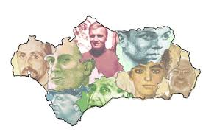

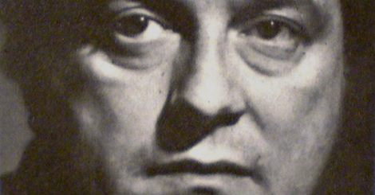
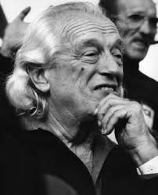

Slide 34
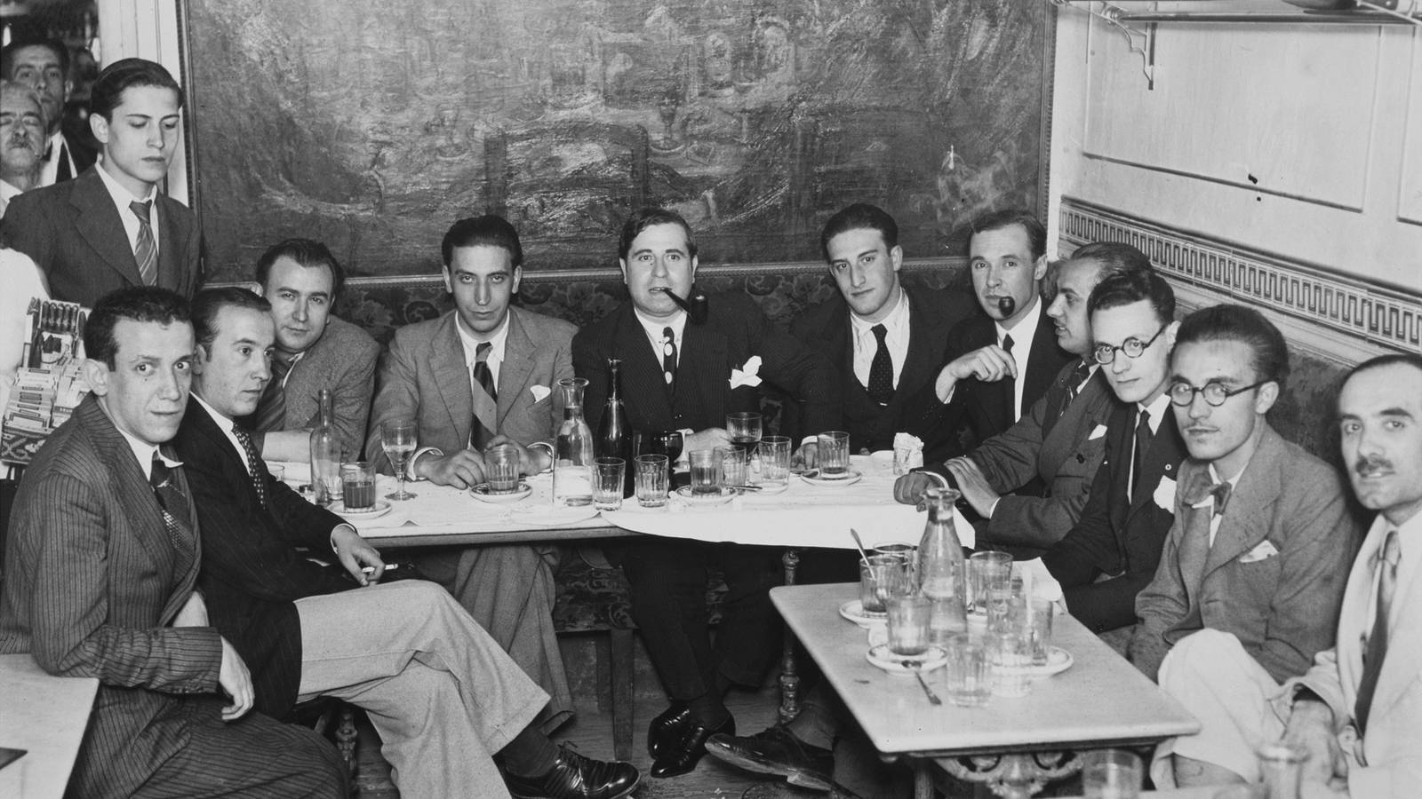
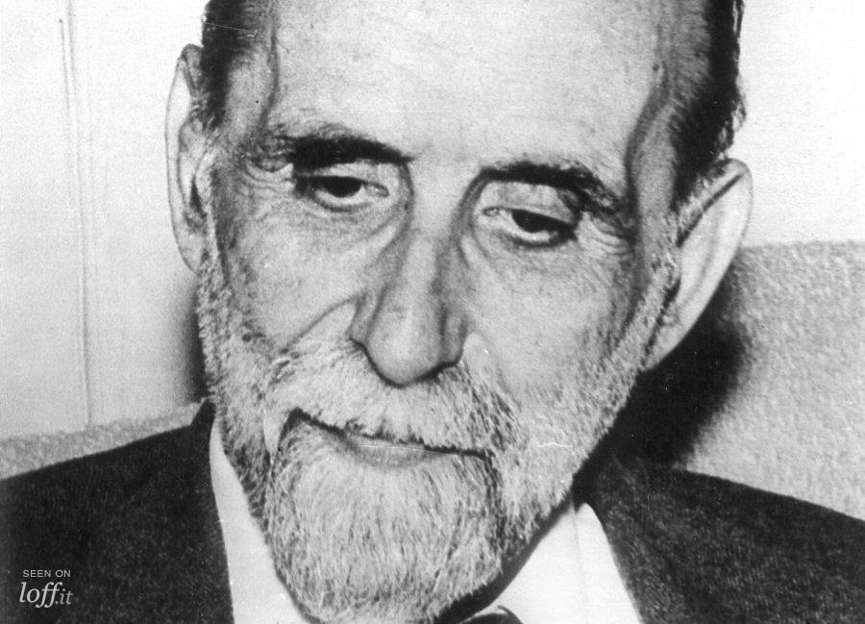
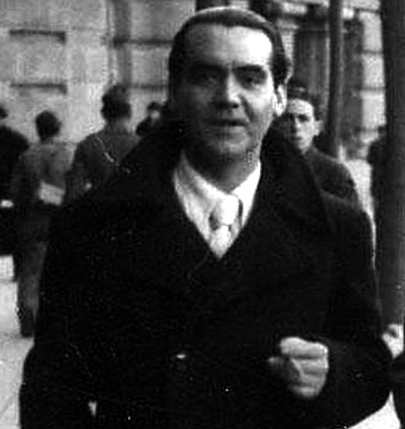
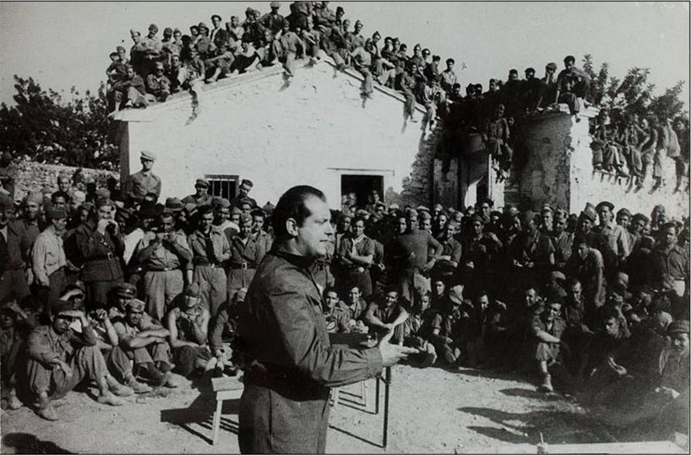

Slide 35
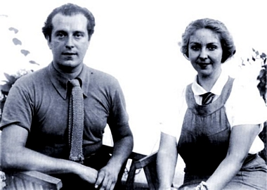

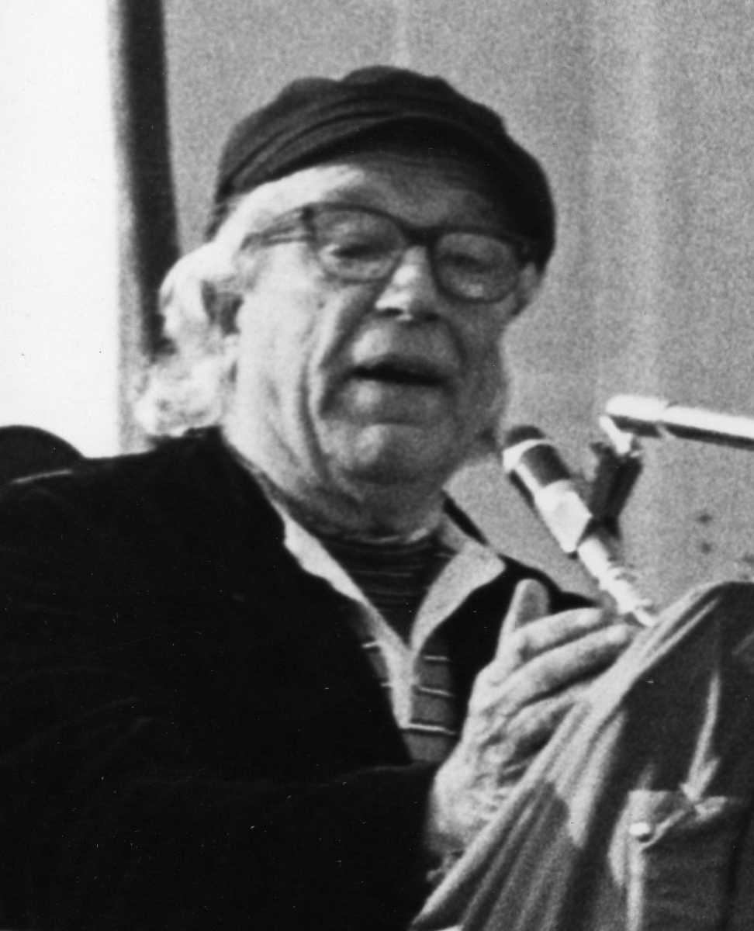

Slide 36
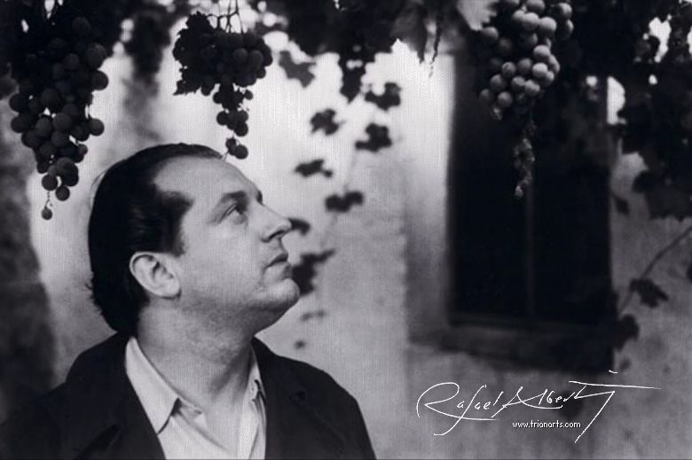

Slide 37
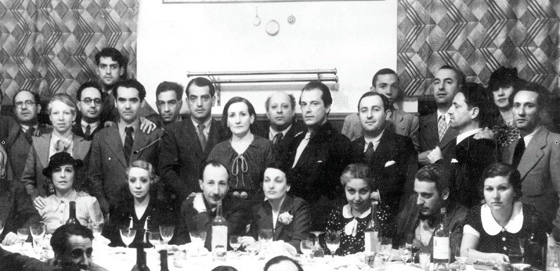
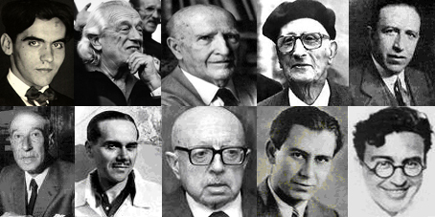


Slide 38




Slide 39
Novia del campo,
amapola
Juan Ramón Jiménez

Slide 40


Slide 41


Slide 42


Slide 43



Slide 44


Slide 45


Slide 46


Slide 47


Slide 48


Slide 49


Slide 50


Slide 51


Slide 52


Slide 53


Slide 54


Slide 55


Slide 56


Slide 57


Slide 58


Slide 59


Slide 60
Con la voces de:
Xxxxxxx Xxxxxxx
Xxxxxxx Xxxxxxx
Xxxxxxx Xxxxxxx
Xxxxxxx Xxxxxxx

Slide 61
Música:
“Nube de hielo”
(Benito Cabrera)

Slide 62

Te quiero
Mario Benedetti

Slide 63





Slide 64




Slide 66





Slide 67





Slide 69




Slide 70




Slide 71




Slide 73
FIN
I.E.S. “Felipe II”
1er Ciclo de E.S.O.
La sintonía inicial y final es un fragmento de “MEDITACIÓN DE THAIS”, de Massenet, interpretada por Hilary Hant.
La canción “NUBE DE HIELO”, como queda citado en su momento, es de Benito Cabrera.
Las imágenes utilizadas para ilustrar los poemas se han obtenido a través de la Red de Internet.
Todo ello ha sido utilizado única y exclusivamente con finalidad educativa y sin ánimo de lucro.
En el caso de que alguno de estos contenidos infrinja algún copyright, rogamos lo comuniquen y será retirado.

